Slide 1
Wegenwerken Joseph Kumpsstraat

Slide 2
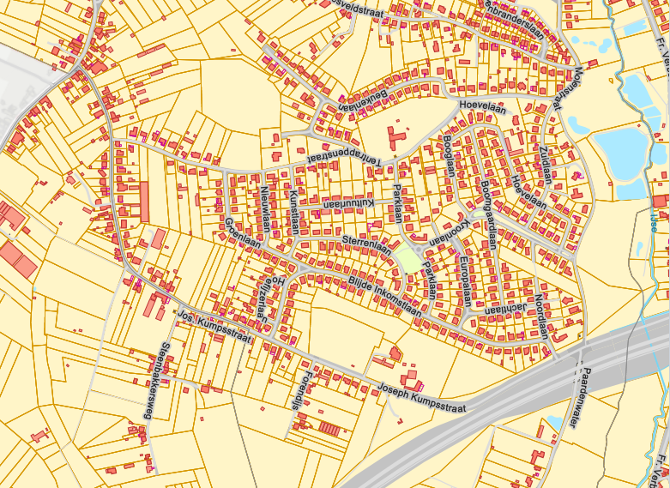
J. Kumpsstraat

Slide 3
Situering werken in uitvoering en geplande werken
Bocht:
  Sanering nutsleidingen: drinkwater (deels uitgevoerd) en openbare verlichting (uitgevoerd)
  Heraanleg bocht: fundering en asfaltlagen, fietssugestiestroken (uitgevoerd)
  Voetpaden (deels uitgevoerd), afwerking augustus
Bocht –> Waversesteenweg / Hoeilaartsesteenweg
  Sanering nutsleidingen: drinkwater (deels uitgevoerd), openbare verlichting (uitgevoerd) en deels Proximus (uitgevoerd)
  Voetpaden (gepland augustus – september))
  Nieuwe toplaag asfalt met fietssugestiestroken (gepland voor eind oktober)
Bocht –> Paardenwater (onderwerp van vanavond)
  Sanering nutsleidingen: drinkwater (deels uitgevoerd) en openbare verlichting (uitgevoerd) tot Steenbakkersweg
  Voetpad
  Fietspad
  Aansluiting fietssnelweg
  Nieuwe toplaag asfalt met fietssugestiestroken

Slide 4
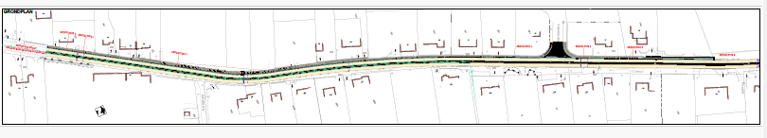
Bocht tot Paardenwater - Fase 1

Slide 5
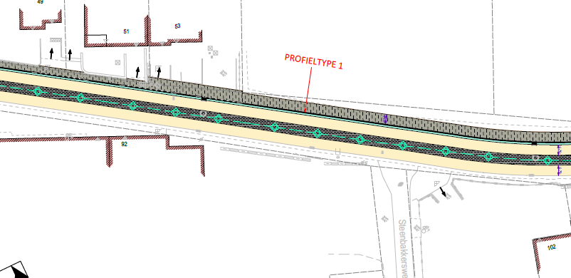
Bocht tot Paardenwater - Fase 1

Slide 6
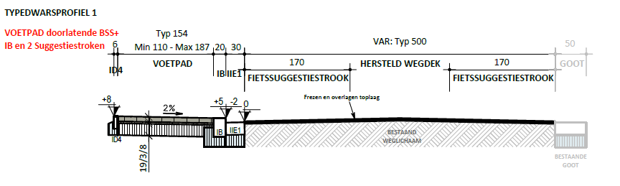
Bocht tot Paardenwater – Fase 1
  Werken
    Aanleg voetpad oneven huisnrs. tussen huisnrs. 45 en 75 (Blijde Inkomstlaan)
    Aanleg voetpad oneven huisnrs. tussen huisnrs. 77 en 79
    Planning: uitgevoerd
      Opbraak, aanleg doorlatende fundering, aanleg boordstenen en goten, aanleg doorlatende klinkers, aanwerken opritten

Slide 7
Bocht tot Paardenwater – Fase 1
  Hinder
    Opritten tijdelijk niet bereikbaar tijdens de werkuren.
    Opritten tijdelijk niet bruikbaar (enkele dagen) na aanleg boordstenen: uithardingstijd fundering.
    Omleidingen:
      Werfzone: moeilijke toegang voor bewoners tijdens de werkuren
      Kumpsstraat vanaf de Waversesteenweg en de Fr. Verbeekstraat: uitgezonderd plaatselijk verkeer, handelaars bereikbaar
      Doorgaand verkeer fietsers via de Noordlaan, de Blijde Inkomstlaan, de Groenlaan en de Tentrappenstraat (30 km/h)
      Doorgaand autoverkeer van en naar de Waversesteenweg / Hoeilaartsesteenweg via de Tenboslaan, de Molenstraat, de V. Marchandstraat en de Fr. Verbeekstraat

Slide 8
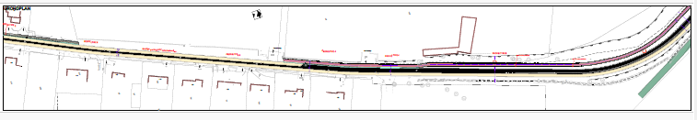
Bocht tot Paardenwater - Fase 2

Slide 9
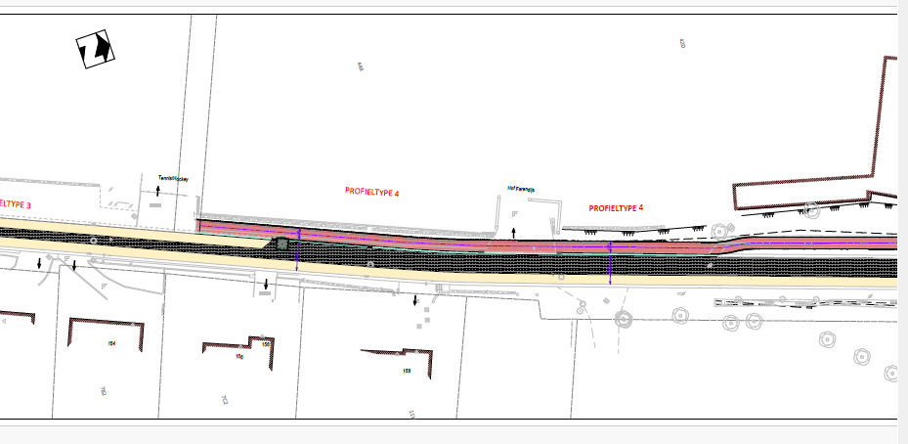
Bocht tot Paardenwater - Fase 2

Slide 10
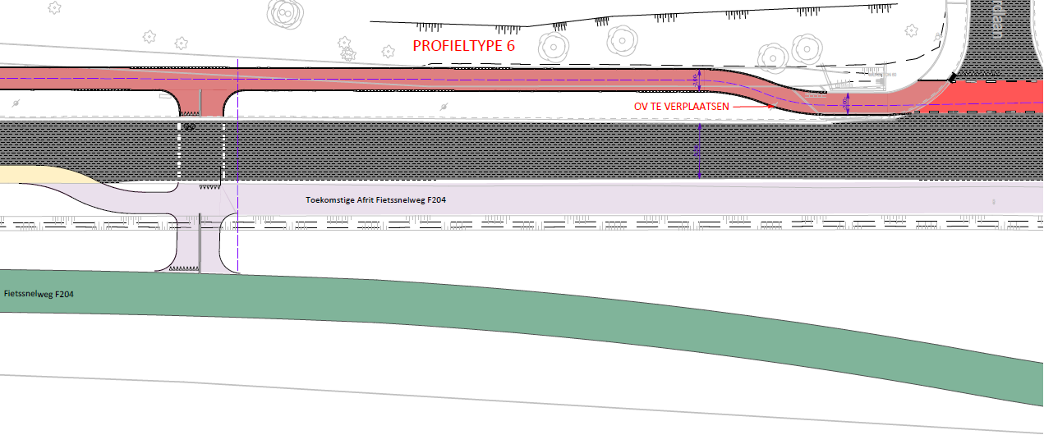
Bocht tot Paardenwater - Fase 2 vervolg

Slide 11
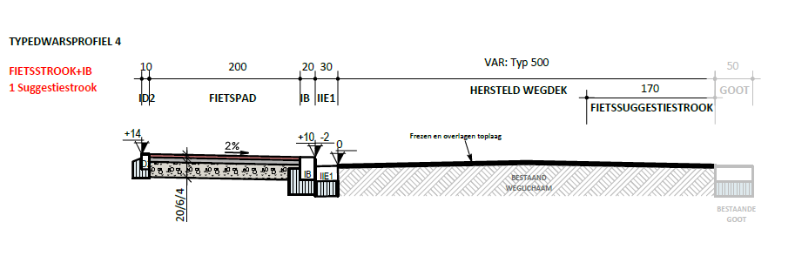
Bocht tot Paardenwater – Fase 2
  Werken
    Aanleg fietspad tussen HTC Isca en de Noordlaan

Slide 12
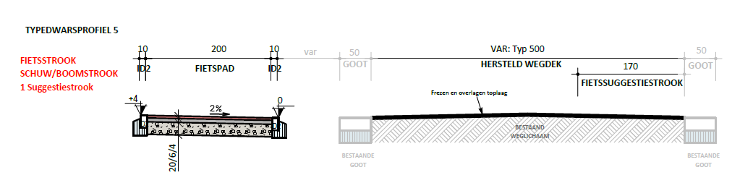
Bocht tot Paardenwater – Fase 2
  Werken (vervolg)
    Aanleg fietspad tussen HTC Isca en de Noordlaan (vervolg)
    Planning (weersomstandigheden!)
      Opbraak, aanleg fundering, aanleg boordstenen, aanleg doorlatende klinkers – 05/08 – 28/08
      Asfaltering fietspad – 29/08 – 30/08

Slide 13
Bocht tot Paardenwater – Fase 2
  Beperkte hinder
    Opritten tijdelijk niet bereikbaar tijdens de werkuren.
    Opritten tijdelijk niet bruikbaar (enkele dagen) na aanleg boordstenen: uithardingstijd fundering.
    Omleidingen:
      Werfzone: moeilijke toegang voor bewoners tijdens de werkuren.
      De Kumpsstraat vanaf de Waversesteenweg en de Fr. Verbeekstraat: uitgezonderd plaatselijk verkeer, handelaars bereikbaar
      Doorgaand verkeer fietsers via de Blijde Inkomstlaan en de Noordlaan (30 km/u).
      Doorgaand autoverkeer van en naar de Waversesteenweg / Hoeilaartsesteenweg via de Tenboslaan, de Molenstraat, de V. Marchandstraat en de Fr. Verbeekstraat.

Slide 14
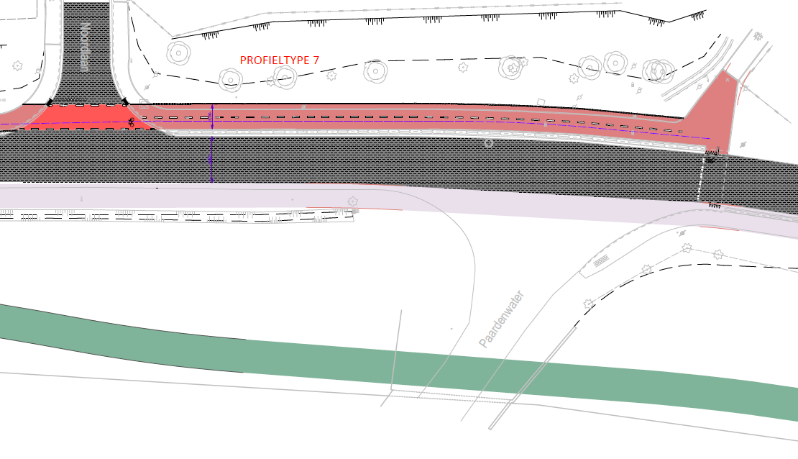
Bocht tot Paardenwater – Fase 3

Slide 15
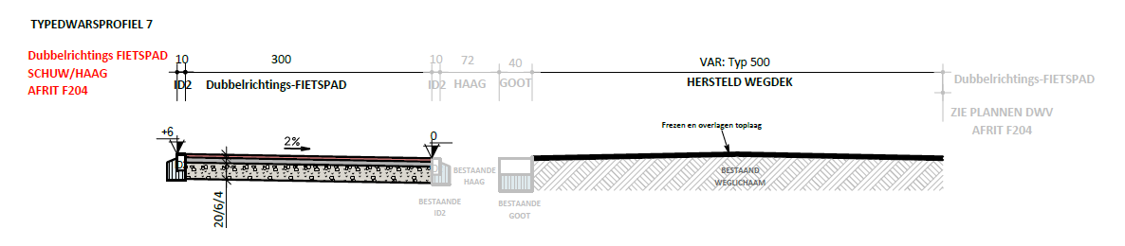
Bocht tot Paardenwater – Fase 3
  Werken
    Aanleg dubbelrichting fietspad tussen de Noordlaan en de Molenstraat
    Planning (weersomstandigheden!) – 02/09 – 09/09
      Opbraak, aanleg fundering, aanleg boordstenen, asfaltering fietspad

Slide 16
Bocht tot Paardenwater – Fase 3
  Hinder
    Eén rijvak beschikbaar voor het plaatselijk verkeer, verkeerslichten geregeld
    Omleidingen:
      Kumpsstraat vanaf de Waversesteenweg en de Fr. Verbeekstraat: uitgezonderd plaatselijk verkeer, handelaars bereikbaar
      Doorgaand verkeer fietsers via de Kumpsstraat
      Doorgaand autoverkeer van en naar de Waversesteenweg / Hoeilaartsesteenweg via de Tenboslaan, de Molenstraat, de V. Marchandstraat en de Fr. Verbeekstraat

Slide 17
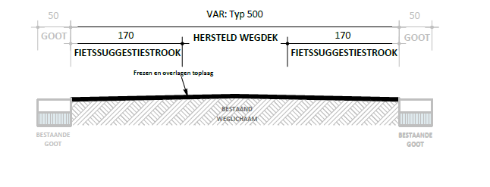
Bocht tot Paardenwater – Fase 4
  Werken
    Nieuwe toplaag asfalt, fietssugestiestroken, vaste signalisatie
    Planning (weersomstandigheden!) – 10/09 – 17/09
      Affrezen rijbaan, asfaltering, fietssugestiestroken

Slide 18
Bocht tot Paardenwater – Fase 4
  Hinder
    Tijdens het affrezen zijn de woningen tijdelijk niet bereikbaar tijdens de werkuren (bij voorkeur auto’s buiten de werfzone plaatsen)
    Tijdens de asfalteringswerken zijn de woningen een volledige dag niet bereikbaar (auto’s buiten de werfzone plaatsen)
    Omleidingen:
      Kumpsstraat vanaf de Waversesteenweg en de Fr. Verbeekstraat: uitgezonderd plaatselijk verkeer, handelaars bereikbaar
      Doorgaand verkeer fietsers via het nieuw aangelegd fietspad (fase 3) , de Noordlaan, de Blijde Inkomstlaan, de Groenlaan en de Tentrappenstraat,
      Doorgaand autoverkeer van en naar de Waversesteenweg / Hoeilaartsesteenweg via de Tenboslaan, de Molenstraat, de V. Marchandstraat en de Fr. Verbeekstraat

